Slide 1
객체 지향 정보시스템 개발(UML)
박민재
mjpark@daelim.ac.kr

Slide 2
UML2.0에 규정된 13종류 다이어그램
1 | 클래스 다이어그램 | Class Diagram | 클래스 명세와 클래스 간의 관계를 표현
2 | 복합 구조 다이어그램 | Composite Structure Diagram | 전체-부분 구조를 가진 클래스를 실행할 때의 구조를 표현
3 | 컴포넌트 다이어그램 | Component Diagram | 파일과 데이터베이스, 프로세스와 스레드 등의 소프트웨어 구조를 표현
4 | 디플로이먼트 다이어그램 | Deployment Diagram | 하드웨어와 네트워크 등 시스템의 물리 구조를 표현
5 | 객체 다이어그램 | Object Diagram | 인스턴스 간의 연관 관계를 표현
6 | 패키지 다이어그램 | Package Diagram | 패키기 간의 연관 관계를 표현
7 | 액티비티 다이어그램 | Activity Diagram | 일련의 처리에 있어 제어의 흐름을 표현
8 | 시퀀스 다이어그램 | Sequence Diagram | 인스턴스 간의 상호 작용을 시계열로 표현
9 | 커뮤니케이션 다이어그램 | Communication Diagram | 인스턴스 간의 상호 작용을 구조 중심으로 표현
10 | 인터액션 오버뷰 다이어그램 | Interaction Overview Diagram | 조건에 따라 다르게 동작을 하는 시퀀스 다이어그램을 액티비티 다이어그램 안에 포함하여 표현
11 | 타이밍 다이어그램 | Timing Diagram | 인스턴스 간의 상태 전이와 상호 작용을 시간 제약으로 표현
12 | 유스케이스 다이어그램 | UseCase Diagram | 시스템이 제공하는 기능과 이용자의 관계를 표현
13 | 스테이트 머신 다이어그램 | State Machine Diagram | 인스턴스의 상태 변화를 표현

Slide 3
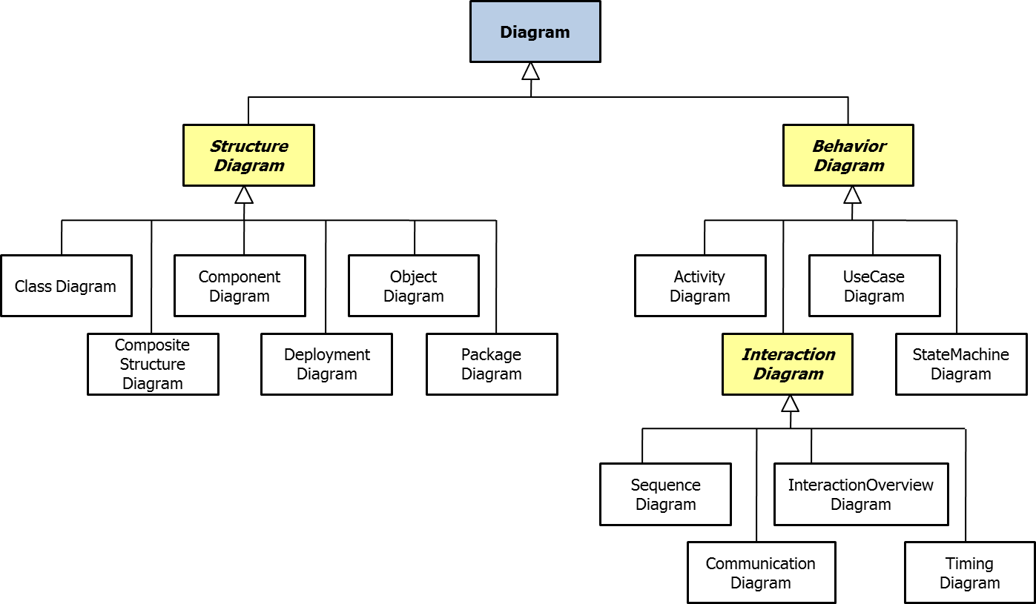
다이어그램의 종류
구조 / 행위 / 상호작용

Slide 4
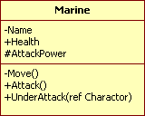
클래스 다이어그램
모델링의 가장 기본이 되는 요소
클래스에 대한 데이터(멤버변수)와 행동양식(멤버 메서드)을 정의한다.
3부분으로 나뉘어지며 각각 클래스명,데이터,행동양식을 정의한다.
클래스명
데이터 (멤버변수)
-private
+public
#protected
행위 (메서드)

Slide 5
클래스의 관계
Generalization(일반화 관계) : 일반적인 것(동물)에서 특화된 것(사자)과의 관계를 나타낸다. 보통 상속을 표현한다.
Realization(실체화 관계) : 인터페이스와 그것을 구현한 것과의 관계를 나타낸다.
Association(연관 관계) : 한 객체가 다른 객체를 소유하거나 파라미터로 객체를 받아서 처리하는 관계를 나타낸다.
Dependency(의존관계) : 한 객체가 다른 객체를 소유하지는 않지만, 다른 객체의 변경에 따라서 같이 변경을 해주어야 한다.
클래스는 다른 클래스와 연관관계를 갖고 있다.

Slide 6
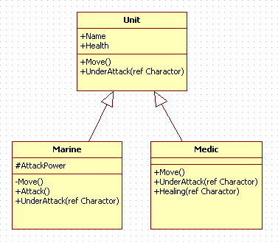
Generalization(일반화 관계) [실습]
상속을 표현한다. ( A는 B다. is a)
특수한 것에서 일반화를 표현한다. ( 특수화된 것에서 일반적인 내용들을 이끌어 내서 상위 클래스<일반화>가 된다. )

Slide 7
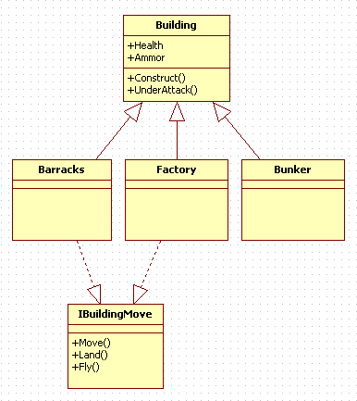
Realization(실체화 관계) [실습] 여기까지 했습니다.
인터페이스를 구현하는 관계를 표현한다. ( A는 B처럼 행동한다. behaves like )
상속의 개념과 비슷하지만 상속과 다른점은,
상속 : 직접 상위 클래스를 상속받아서 Unit 클래스의 기능을 포함한다.(멤버변수 및 메소드 모두 상속됨)
인터페이스 : 서로 다른 클래스라도 인터페이스만 준수하면(인터페이스의 함수들을 모두 구현하면) 동일한 기능들이 구현 될 수가 있다.(메소드 같은 기능들만 구현이 됨)
A는 B이다
A -> B

Slide 8
Association(연관 관계)
한 객체가 다른 객체를 소유(사용)하거나, 참조하여 사용할 때
단 방향과 양방향이 존재한다.
단 방향: 클래스간의 관계가 "->" 이렇게 구현이 되며, 화살표의 대상은 자신을 가리키는 클래스의 존재여부를 알지 못한다.
양방향: 클래스간의 관계가 "-" 로 구현되며 서로 연관이 되어있다.
연관관계는 대상이 되는 객체의 Life Cycle에 다라서 두 가지로 분류가 된다.
Aggregation (집합) : 메인 클래스가 삭제될 시 대상 클래스는 같이 삭제가 안됨 (라이프 사이클이 다름)
분리가 되도 독립적으로 동작됨
약한 결합
Composition(합성) : 메인 클래스가 삭제될 시 대상 클래스도 같이 삭제가 됨(라이프 사이클이 동일)
분리가 되면 의미가 없어짐
강한 결합

Slide 9
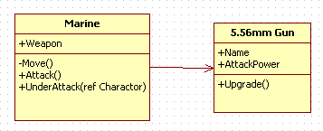
Association(연관 관계) [실습]
마린은 총이라는 클래스를 멤버 변수로 가지고 있다.
5.56mm Gun이라는 클래스는 marine이 있다는 것을 모른다.
마린이 죽게 되면 총도 같이 사라진다.
어떤 연관관계가 좋을지 모를 경우 일단 Association 관계를 먼저 선언해 놓고 후에 변경

Slide 10
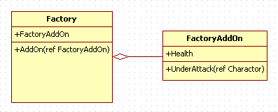
Aggregation (집합) [실습]
팩토리는 애드온이라는 것을 건설해서, 기존의 팩토리에서는 생산하지 못하는 시즈탱크를 생산할 수가 있다.
애드온은 팩토리가 위치를 이동하여도 파괴되지 않고, 다른 팩토리가 연결이 되면 또 동작을 정상적으로 하게 된다.
다른 예로, 컴퓨터에는 모니터와 마우스와 키보드가 있는데 이것들도 같은 의미로 해석이 됩니다.
연결 되는 다이아몬드가 채워져 있지 않으면 Aggregation 관계
팩토리가 사라져도 에드온은 남는다.

Slide 11
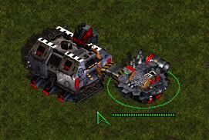
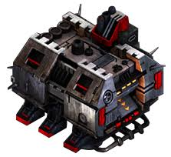
Aggregation (집합) [실습]

Slide 12
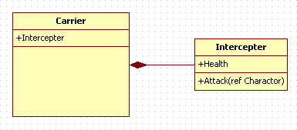
Composition (합성) [실습]
캐리어(?)
실제 스타크래프트에서는 캐리어가 생성이 되어서 인터셉터라는 유닛을 다시 생성하지만, 여기서는 전제조건을 캐리어가 생성이 되는 동시에 인터셉터가 생성이 된다고 가정한다.
캐리어가 죽으면 안에 있던 인터셉터도 같이 죽게되니 라이프 사이클을 공유하게 된다. 이것이 바로 콤포지션 모델이다.
(만약 위의 팩토리의 경우 컴포지션 관계라면, 팩토리가 터지면, 애드온도 터짐, 하지만 그렇지 않기 때문에 컴포지션 관계가 아니라, 애드온 관계임)

Slide 13
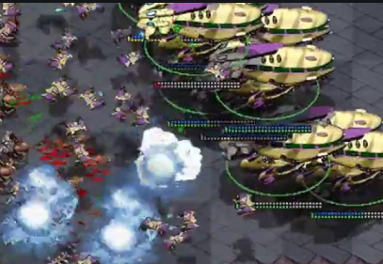
Composition (합성) [실습]

Slide 14
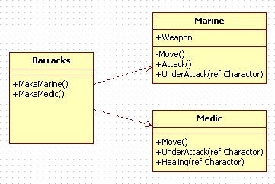
Dependency(의존관계) [실습]
의존관계는 한 객체가 다른 객체를 소유하지는 않지만, 다른 객체의 변경에 따라서 같이 변경을 해주어야 할 때 사용한다.
일반적으로 아래의 상황일때 사용하게 된다.
⑴다른 객체를 파라미터로 받아서 그 메서드를 사용한다.
⑵객체의 메서드 안에서 다른 객체를 생성해서 리턴한다.
배럭스에서는 마린이나 메딕등을 생산을 할 수가 있다.
배럭스는 마린이나 메딕을 사용하지 않고 단순히 MakeMarine이라는 메서드를 통해서 마린을 new로 생성해서 리턴한다.
위에서 마린의 클래스에서 생성자에 변경이 생기면 배럭스에서도 생성하는 구문을 수정이 되어야 한다.

Slide 15
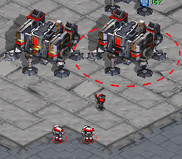
Dependency(의존관계) [실습]

Slide 16
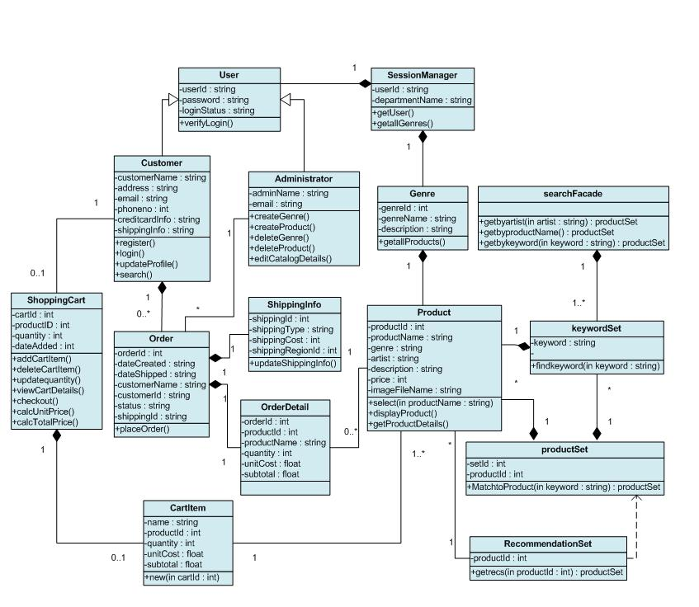
클래스 다이어그램의 예

Slide 17
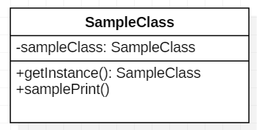
실습
다음과 같은 클래스 다이어그램을
Java 코드로 작성해 보도록 하시오
getInstance()에서는 new SampleClass(); 로직을 수행할 것
samplePrint()에서는 단순 프린트 문을 작성할 것
예 “hello sample”

Slide 18
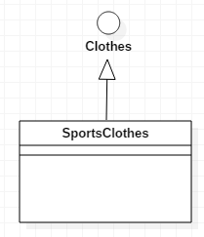
다음과 같은 다이어그램을 그리고, 코드 작성
Clothes: 인터페이스
SportsClothes: 클래스

Slide 19
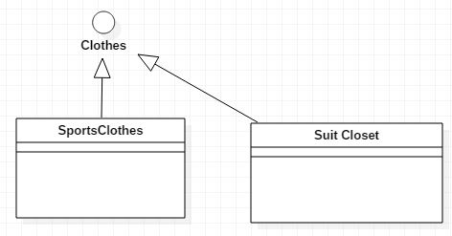
다음과 같은 다이어그램을 그리고, 코드 작성
Clothes: 인터페이스
SportsClothes: 클래스

